Slide 1

Муниципальное дошкольное образовательное учреждение детский сад «Ручеек»
«Россия – щедрая душа»
Проект по приобщение детей дошкольного возраста
к национальной культуре народов России
Авторы проекта:
Вахтель Светлана Николаевна
Гилева Дарья Романовна
Устюгова Юлия Владимировна
г. Черногорск
2022г.

Slide 2

Цель проекта: создание вокруг ребёнка одухотворённой среды, приобретение опыта соприкосновения с историей и культурой, представлений о традициях русского народа в ходе проектной деятельности.
Задачи:
- обогатить РППС группы, способствующую приобщению детей дошкольного возраста к народной культуре;
- познакомить детей с народными обычаями, праздниками, народным творчеством, искусством;
- повысить уровень знаний воспитателей в вопросах приобщения детей дошкольного возраста в вопросах приобщения их к традиционной культуре русского народа;
- привлечь родителей к взаимодействию по приобщению детей к народной культуре, расширить их представления о традициях русского народа.
- формировать нравственные ориентиры и патриотические чувств у дошкольников, развивать творческое мышление, воображение, фантазию.

Slide 3
Ожидаемые результаты:
Использование детьми в активной речи потешек, считалок, загадок.
Умение играть в русские народные подвижные игры. Используя считалки.
Знание сказок и сказочных героев, умение узнавать их в произведениях изобразительного искусства.
Осмысленное и активное участие детей в русских народных праздника.
Знание предметов русского народного костюма, творчества, быта.
Использование атрибутов русской народной культуры в самостоятельной деятельности (сюжетно-ролевые и дидактические игры).
Бережное отношение к произведениям народного творчества.
Проявление патриотических чувств (любовь к родному краю, любовь к родителям, уважение к старшим, пожилым людям).
Создание единого образовательного пространства между участниками образовательных отношений.

Slide 4
Основная идея проекта - создание условий для приобщения детей к традициям русского народа через знакомство с народными традициями и праздниками.
Практическая значимость: разработка дидактических средств приобщения детей к истокам русской национальной культуры, конспектов занятий и досугов, которые могут быть использованы педагогами ДОУ
Проект реализован во взаимодействии с:
- МБУ «Музей истории города Черногорска» - экскурсии на выставки народного творчества, «музейные уроки»;
- МКУ ЦБС г. Черногорска – участие в конкурсах творчества;
- МБОУ ДО «Центр развития творчества» - участие в конкурсах творчества.
- Центр чтения - участие в мероприятиях, конкурсах творчества.

Slide 5
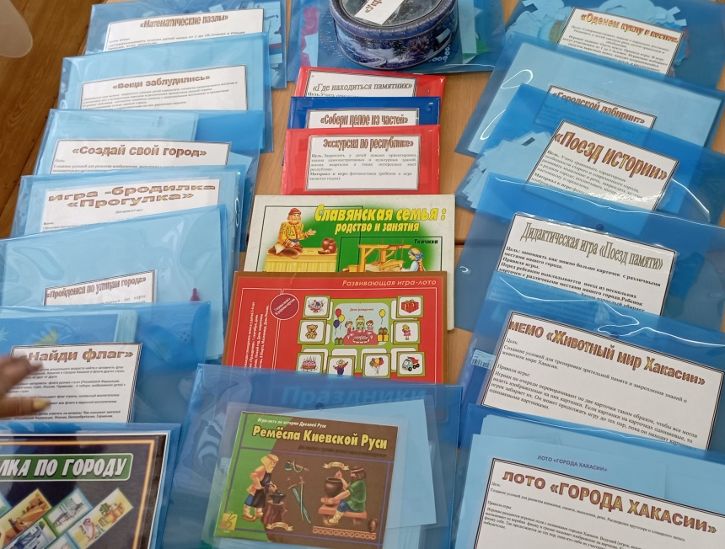
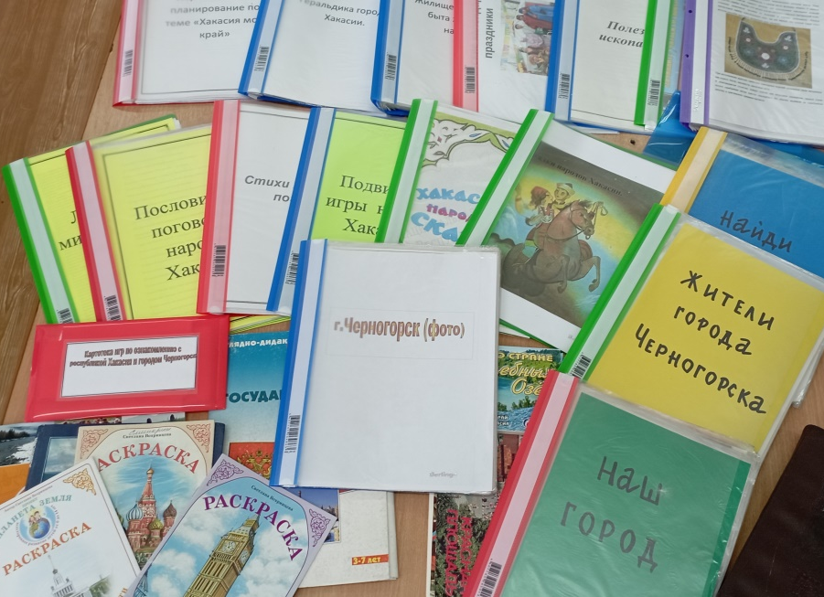
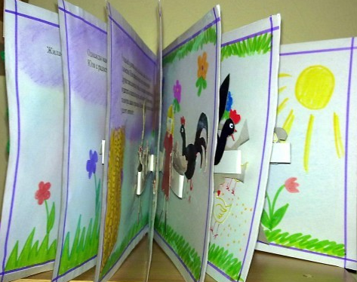
Этапы реализации проекта
I этап – подготовительный.
Накопление и структурирование информации
Изучение методической литературы, подбор материалов (иллюстраций, детская литература, предметы быта русской старины и пр.), их систематизация.
Составление картотек народных игр, пословиц, поговорок, потешек и др.

Slide 6
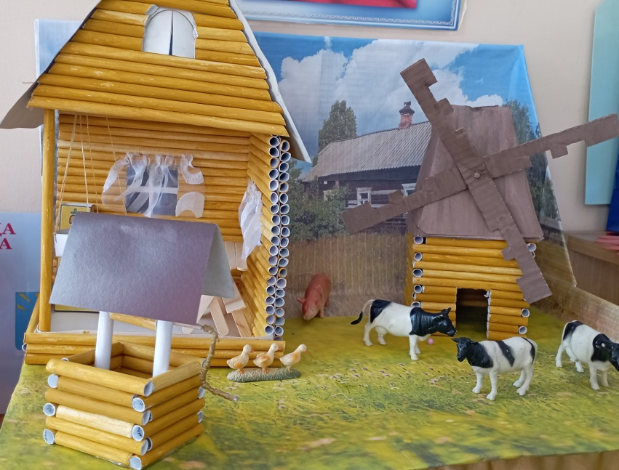
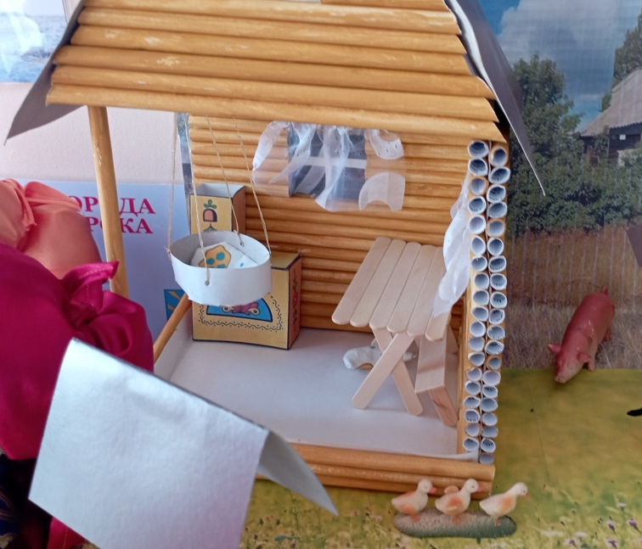
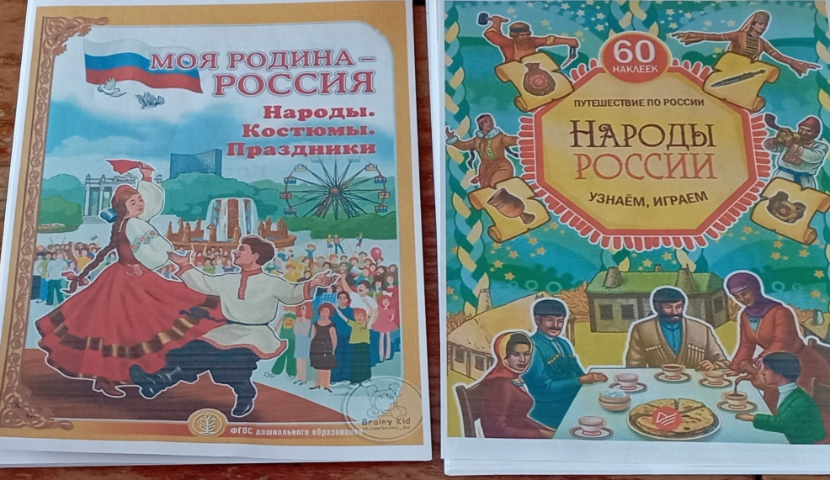
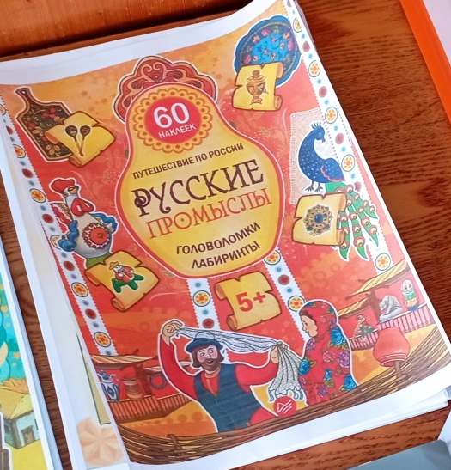

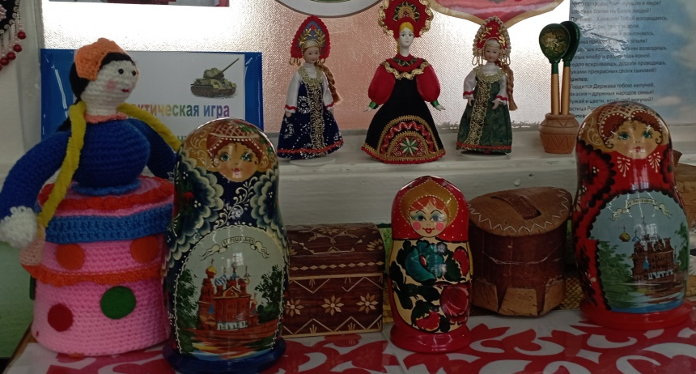

Slide 7
II этап – основной.
Организация деятельности детей в рамках проекта.
Мероприятия с педагогами, детьми и родителями.
Сентябрь
Совместная деятельность детей и взрослого
«Осенняя ярмарка» | Загадки об овощах и о фруктах. Д/и «Соберем урожай». Потешки «Наш козел», «Ярмарочные заклички». Чтение: «Репка», «Вершки и корешки», «Гуси-лебеди». Мероприятие совместное с родителями «Осенняя ярмарка».
«Ах, эта русская изба» | Знакомство с устройством русской избы (посредством презентаций). Чтение «Теремок», «Три медведя».
«Музей в чемодане» | Тематические познавательные, творческие беседы и игры «У русского самовара», «Игрушки старины». Чтение «Деревянный орел».
«Весело живем» | Русские народные игры «Кошки-мышки», «Салки-догонялки» и др. Разучивание считалок.
«Сошьем Маше сарафан» | Знакомство с русским народным костюмом. Д/и «Сундучок». Импровизированный показ мод «Из бабушкиного сундука». Чтение «Диво дивное, чудо чудное», «Хвосты».
«Книга мала, да ума придала» | Знакомство с русским народным фольклором. Чтение потешек, пестушек, слушание русских народных песен. Театрализованная игра «Вечёрки».
«Не до шутки, когда пусто в желудке» | Знакомство с историей русской народной кухни (посредством презентаций). Развивающие игры «Пироги на стол мечи», «Что нужно для работы», «Найди лишнее». Чтение «Колобок», «Скатерть самобранка», «Маша и медведь».
Самостоятельная деятельность детей и организация РППС
Создание условий для занятий изобразительно-художественной деятельностью (лепка, рисование, конструирование): «Русский терем», «Самовар», «Укрась сарафан, кафтан и др.», «Скатерть-самобранка». Иллюстрирование народных сказок. Создание условий для организации сюжетно-ролевых и театральных игр и игр-драматизаций: различные виды театров, атрибуты (шапочки героев, платки, лоскуты ткани разного цвета и размера и др.).
Октябрь
«Русские народные музыкальные инструменты». | Ознакомление с русскими народными инструментами и их звучанием (посредством презентаций). Игра на детских музыкальных инструментах. Слушание в аудиозаписи народных песен. Разучивание русских народных песен «Приди весна ясная», «Прилетите, жаворонки, к нам».
«Ратные подвиги» | Знакомство с великими русскими богатырями – защитниками земли русской, героическим прошлым русского народа. Чтение «Никита Кожемяка», «Илья Муромец и Соловей разбойник» и «Алеша Попович». Былины «Русские богатыри», пословицы и загадки. Д/и «Что нужно богатырю на службе и в бою?», «Что лишнее?», «Что нужно богатырю?», «Угадай, о ком говорю», «Узнай по описанию».
«Музей в чемодане» | Тематические познавательные, творческие беседы и игры «Народные промыслы». Чтение «Иван царевич и серый волк».
«Весело живем» | Русские народные игры «Зайка серенький сидит», «Гуси-гуси» и др. Разучивание считалок.
«Небылица- небывальщина» | Знакомство с небылицами. Разучивание и самостоятельное придумывание небылиц.
«Народные гуляния» | Знакомство с традициями народных праздников «Осенины», «Капустник» и др. разучивание песен для праздника «Осенины».
Самостоятельная деятельность детей и организация РППС
Создание условий для занятий изобразительно-художественной деятельностью (лепка, рисование, конструирование): «Русский терем», «Самовар», «Укрась сарафан, кафтан и др.», «Скатерть-самобранка». Иллюстрирование народных сказок. Создание условий для организации сюжетно-ролевых и театральных игр и игр-драматизаций: различные виды театров, атрибуты (шапочки героев, платки, лоскуты ткани разного цвета и размера и др.).

Slide 8
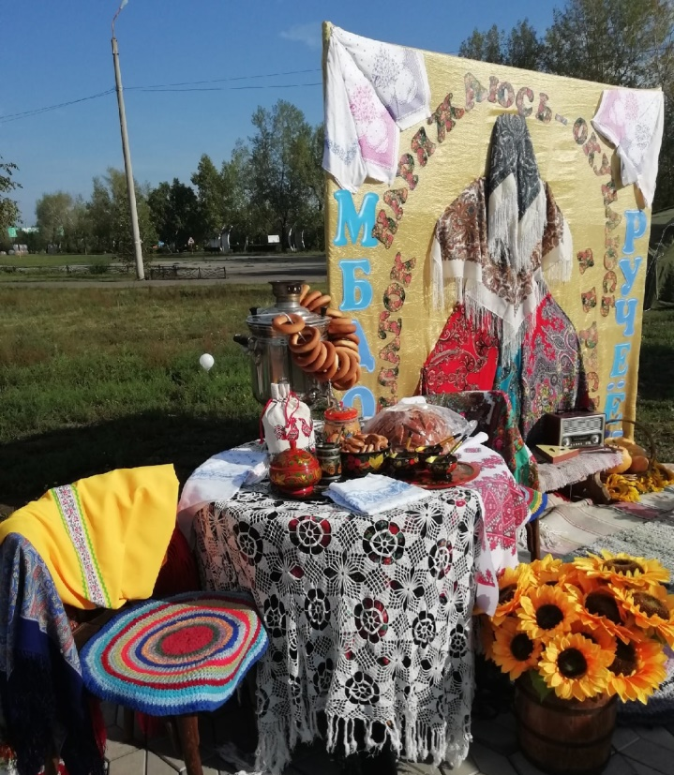
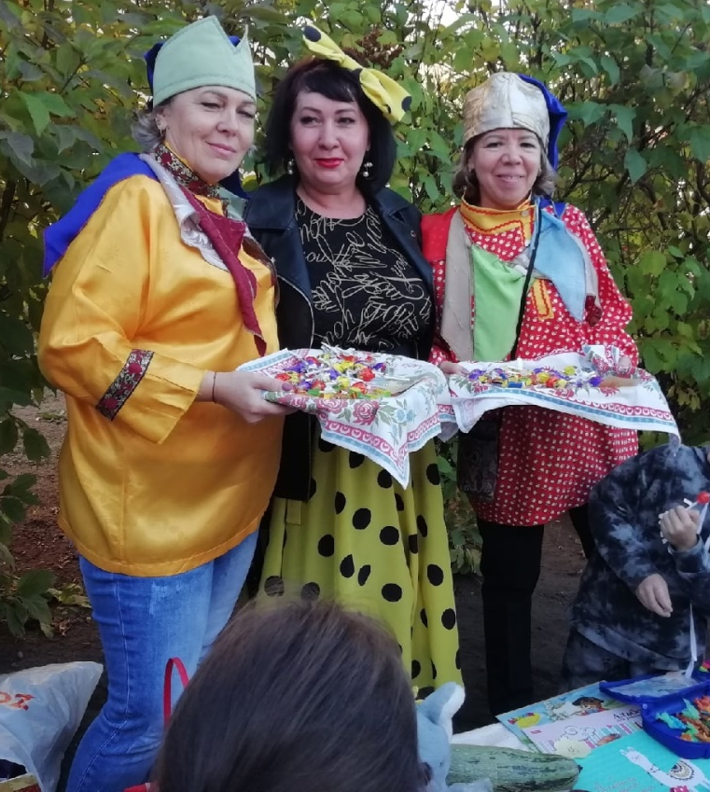
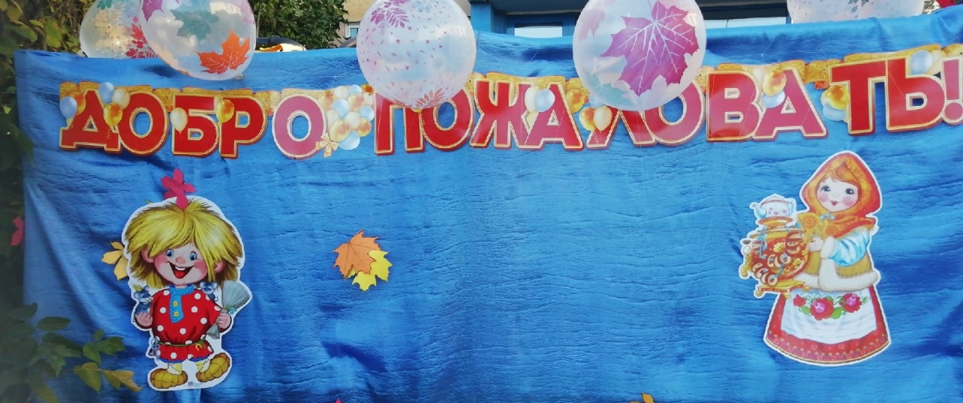
«Осенняя ярмарка»

Slide 9
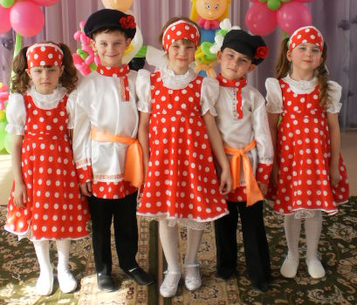
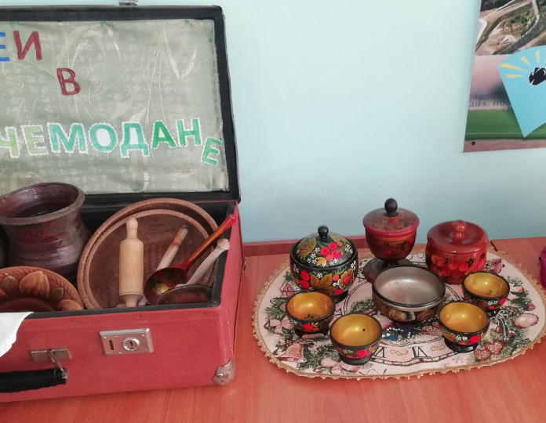
«Музей в чемодане»
«У русского самовара»
«Игрушки старины»

Slide 10
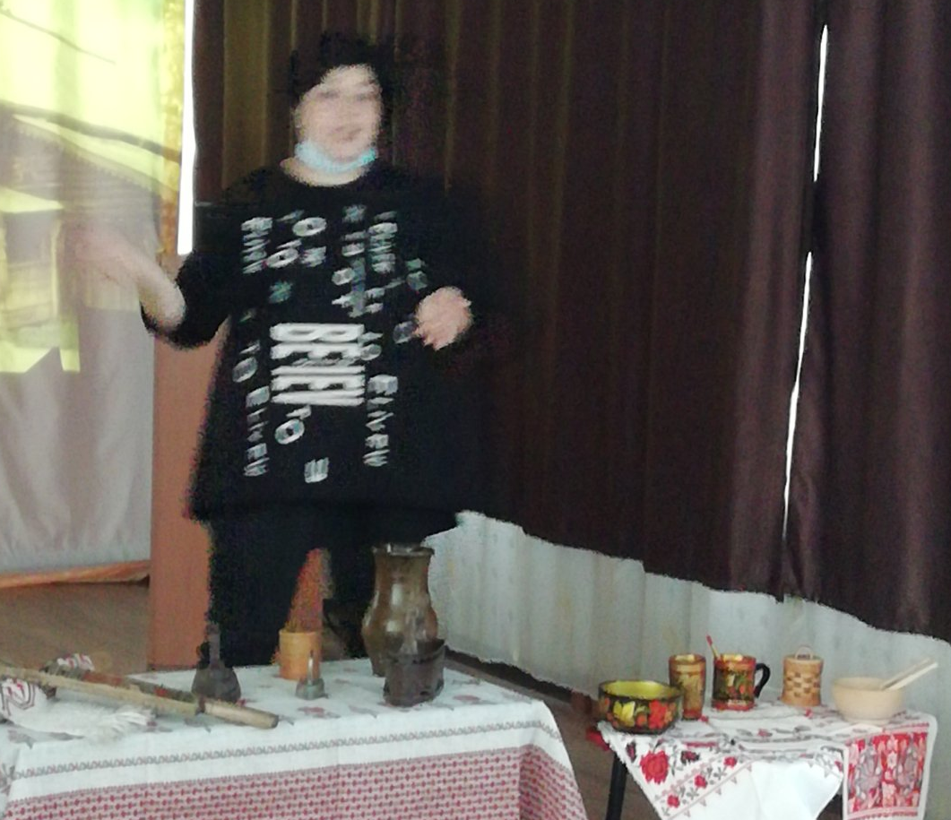
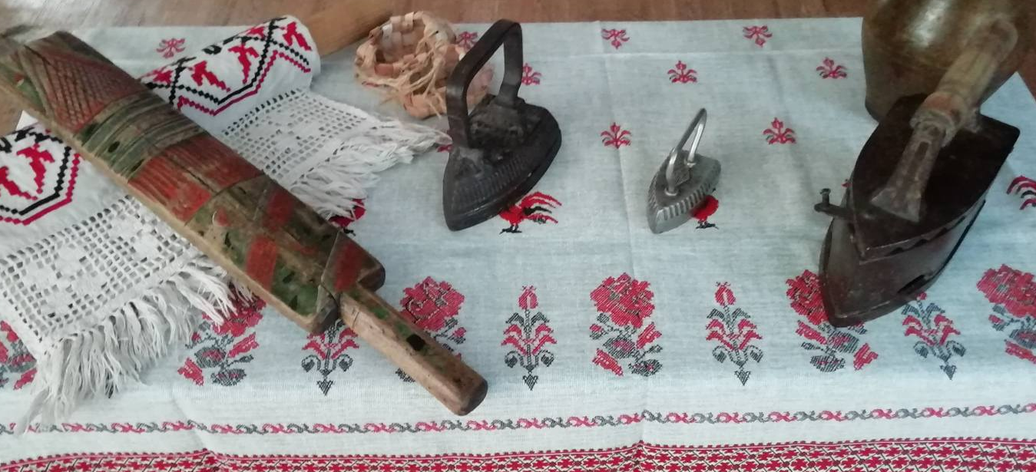
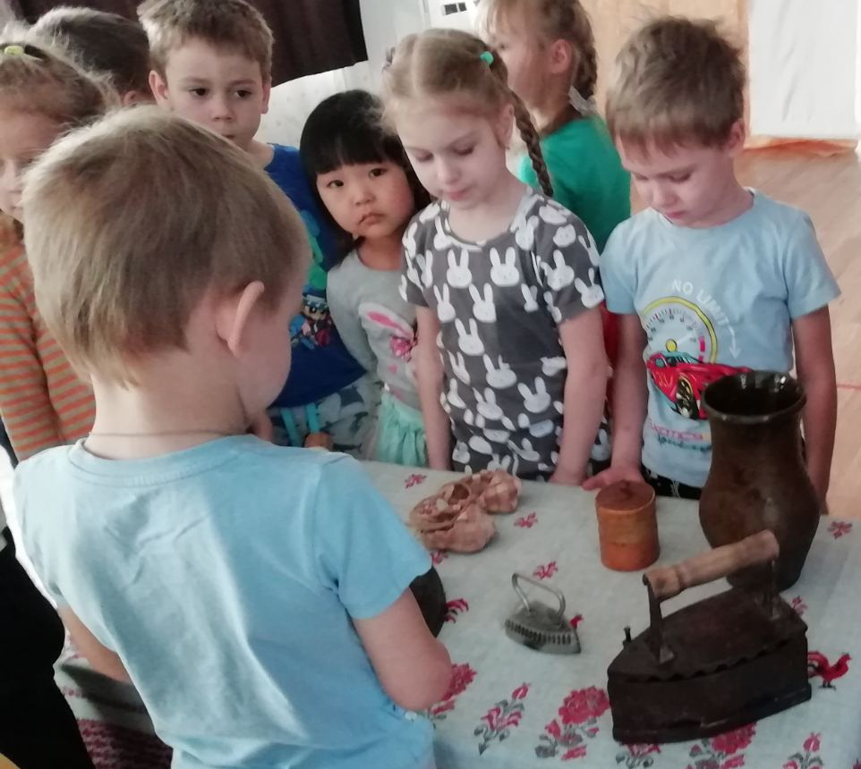
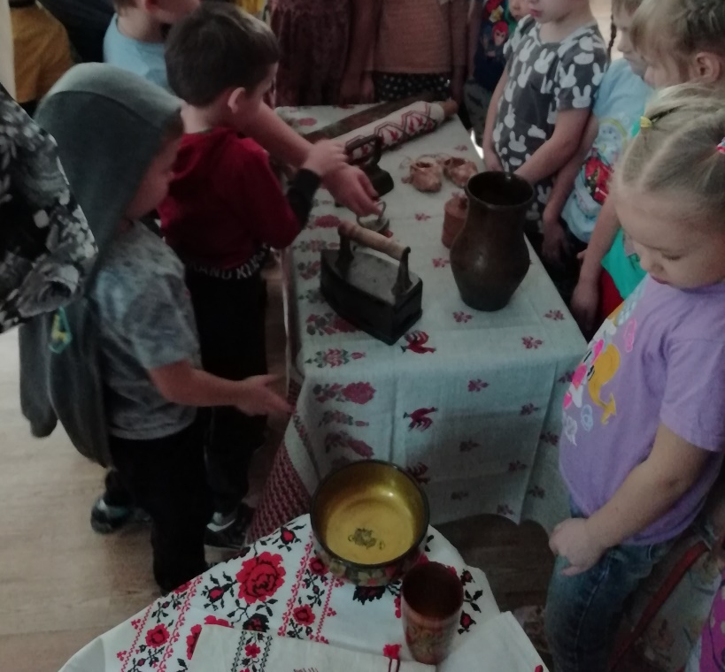
«Музейные уроки в ДОУ»
«Устройство и быт русской избы»

Slide 11
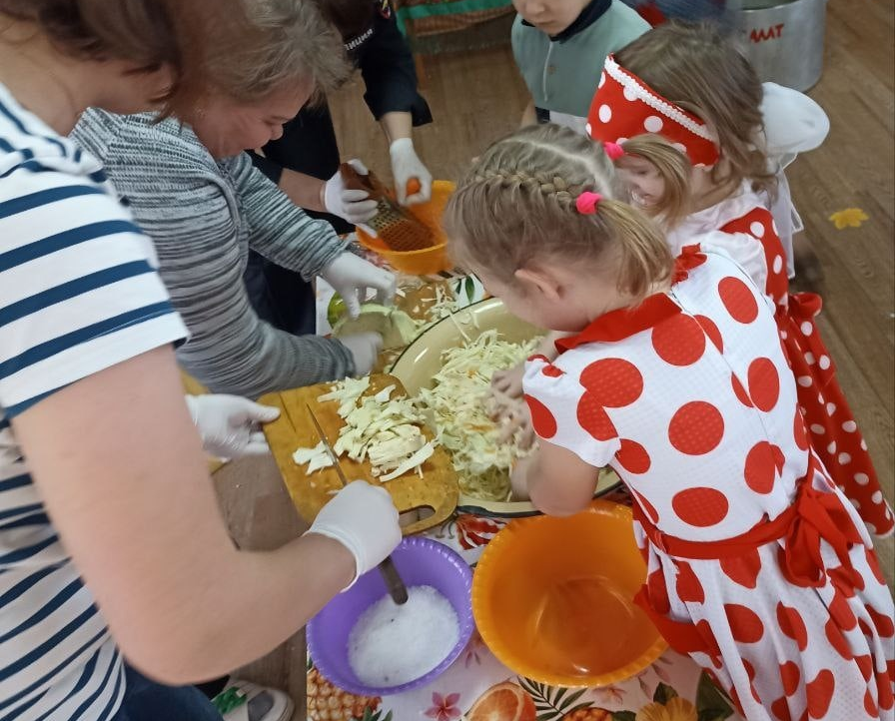
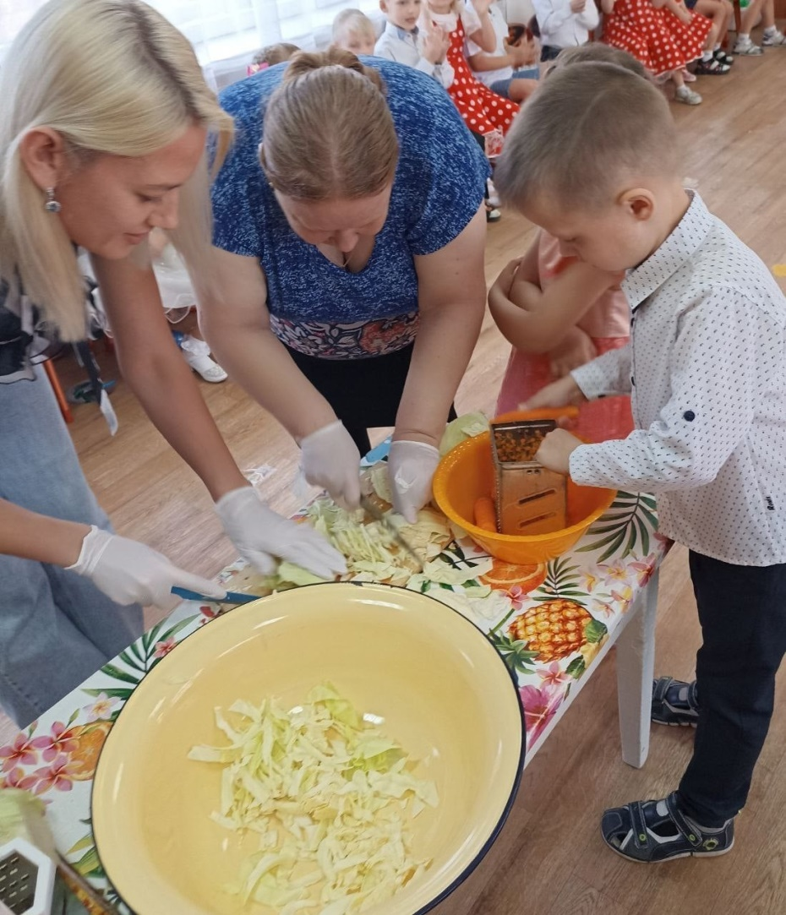
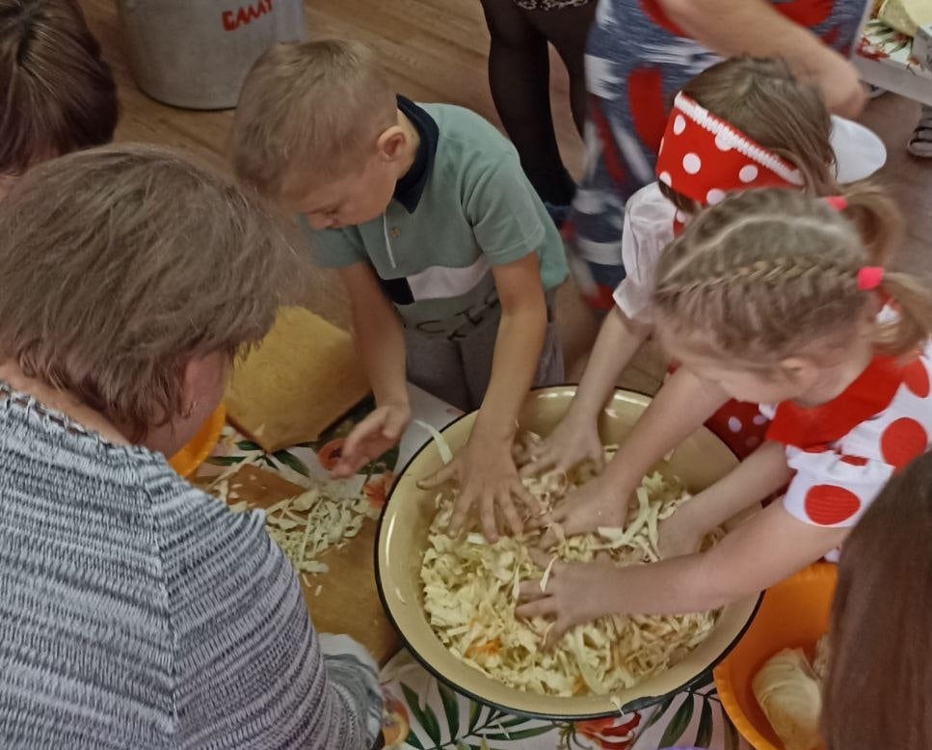
«Веселый капустник»

Slide 12
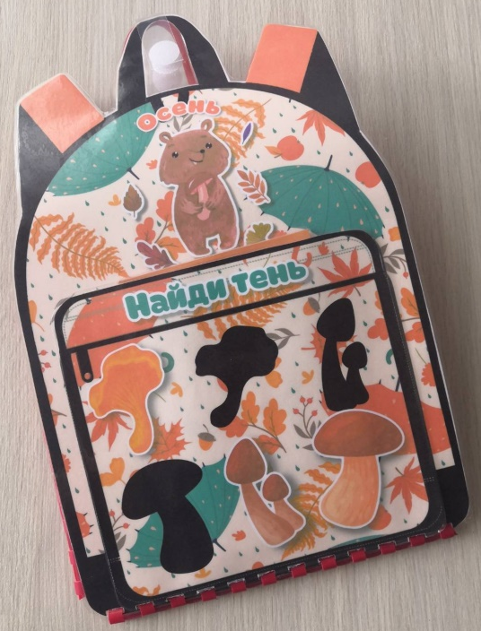
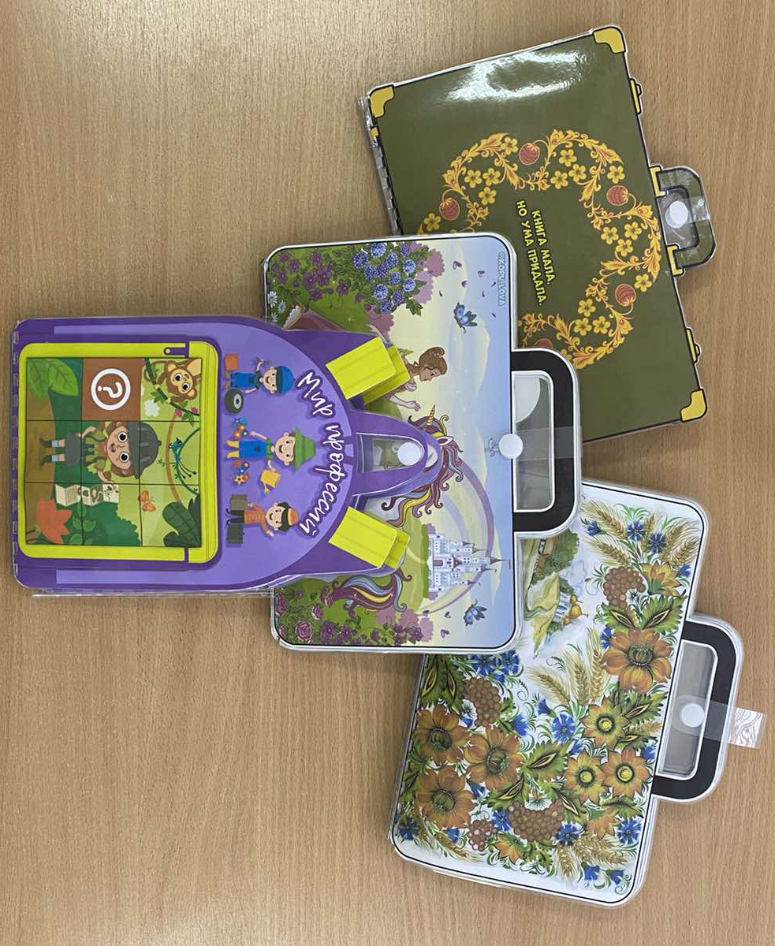
III этап — заключительный.
Подведение итогов.
Обобщение и систематизация полученных знаний воспитанников.
Презентация кейсов для дидактических игр.
Итоговое мероприятие, совместное с родителями – «Осенины».

Slide 13
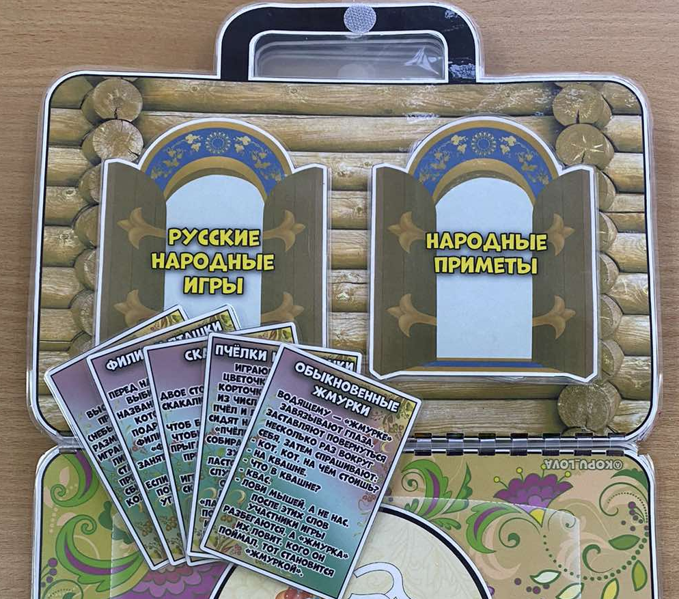
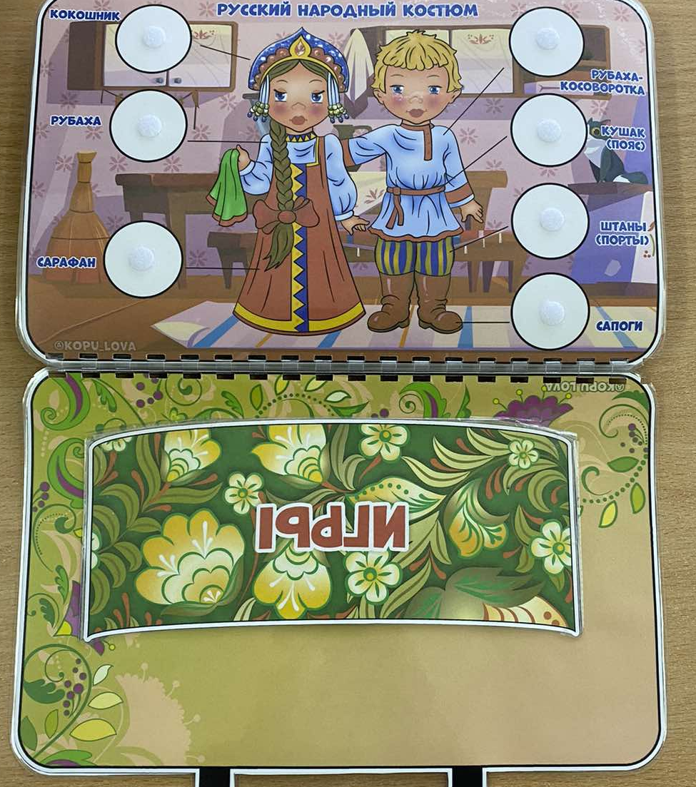
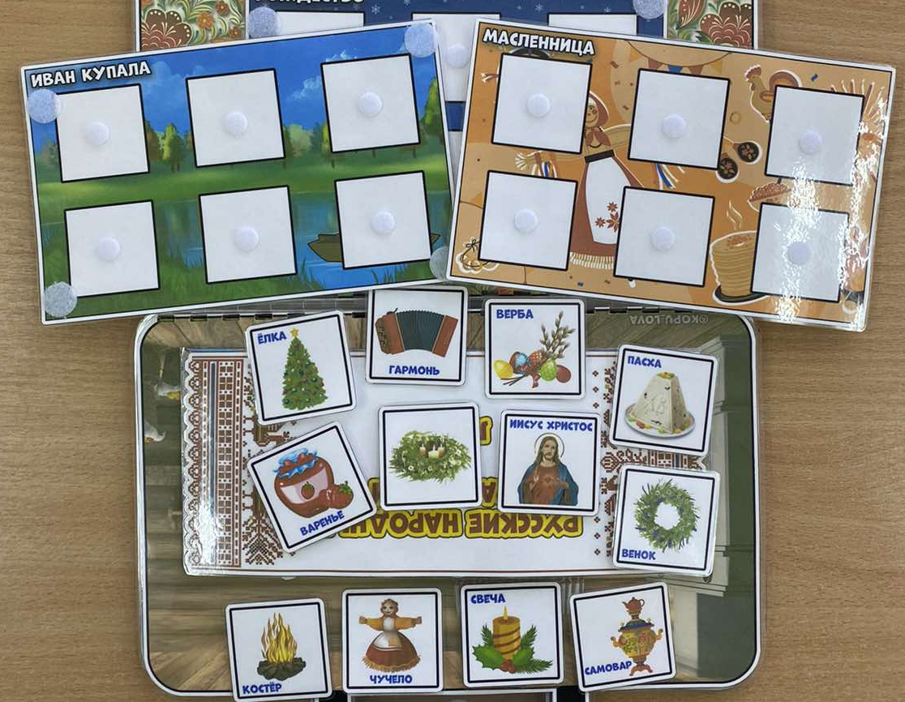
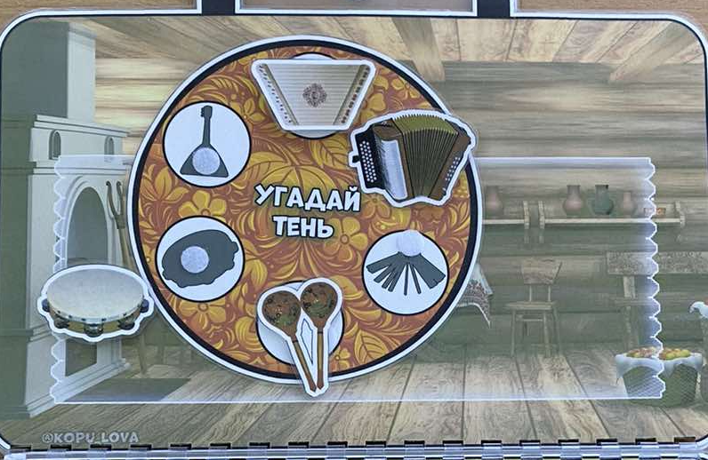
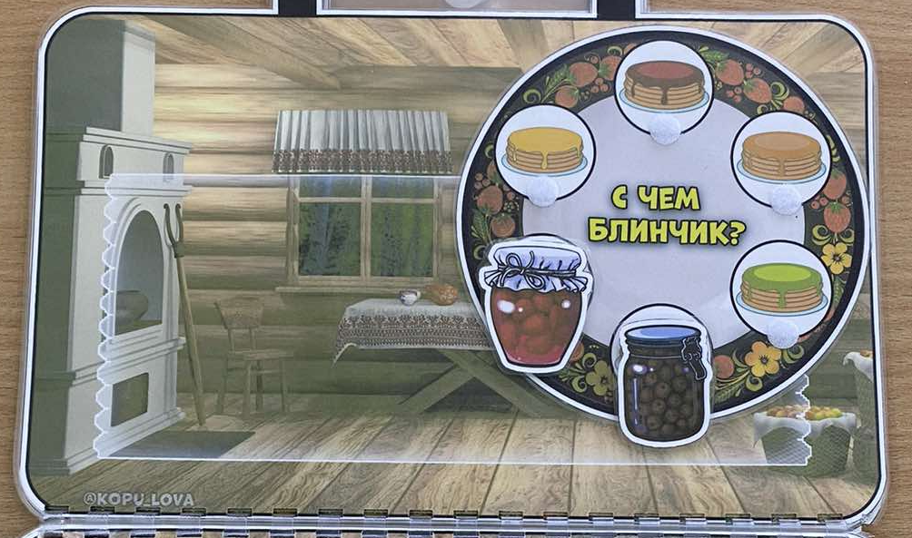
Кейсбук
«Русские
народные
промыслы»

Slide 14
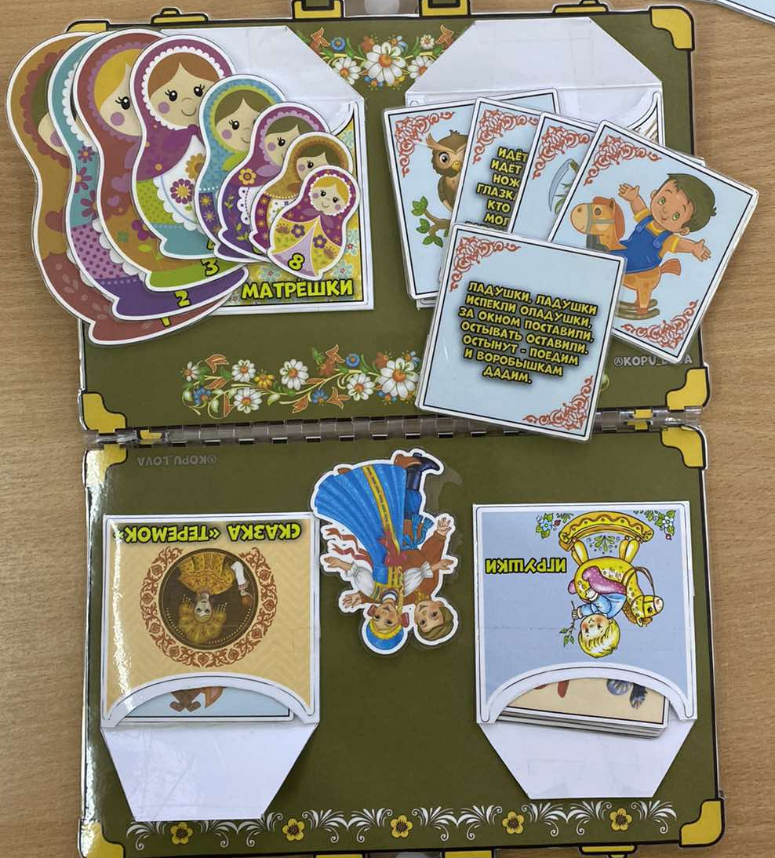
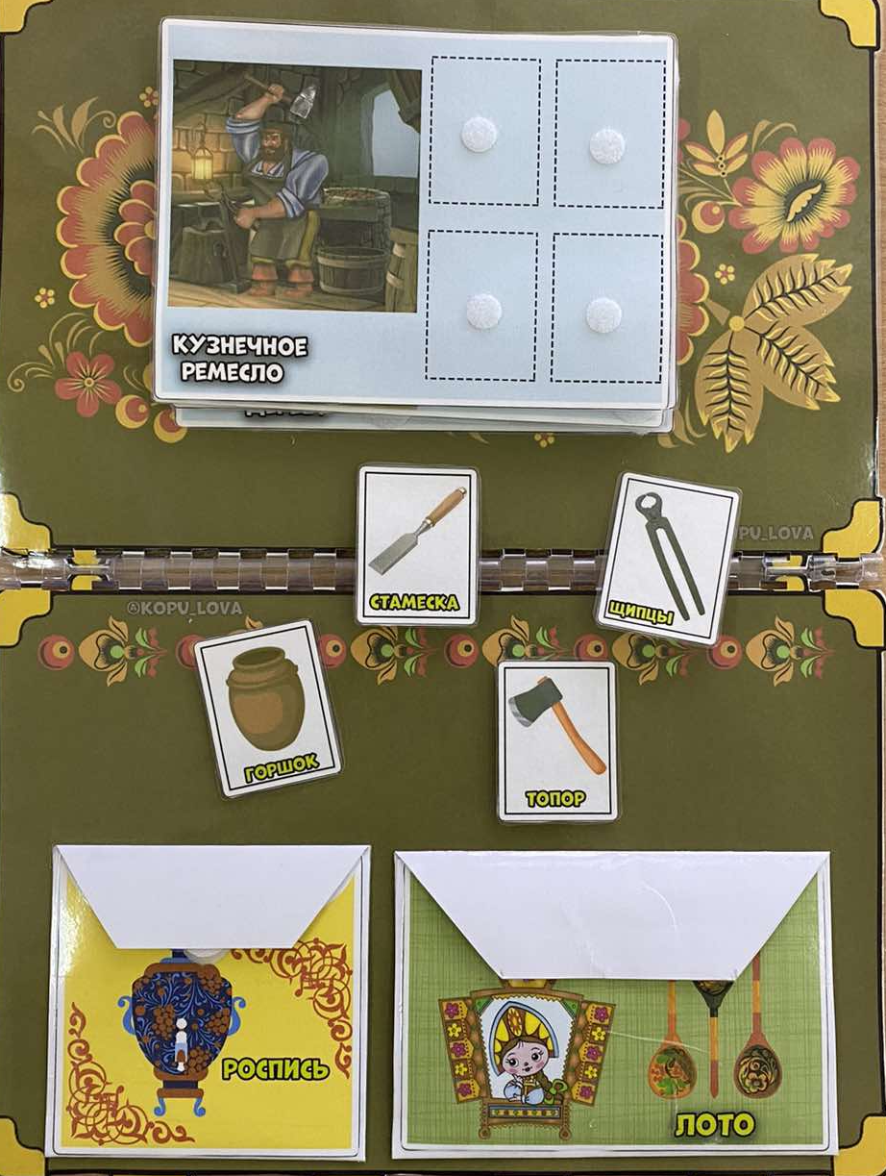
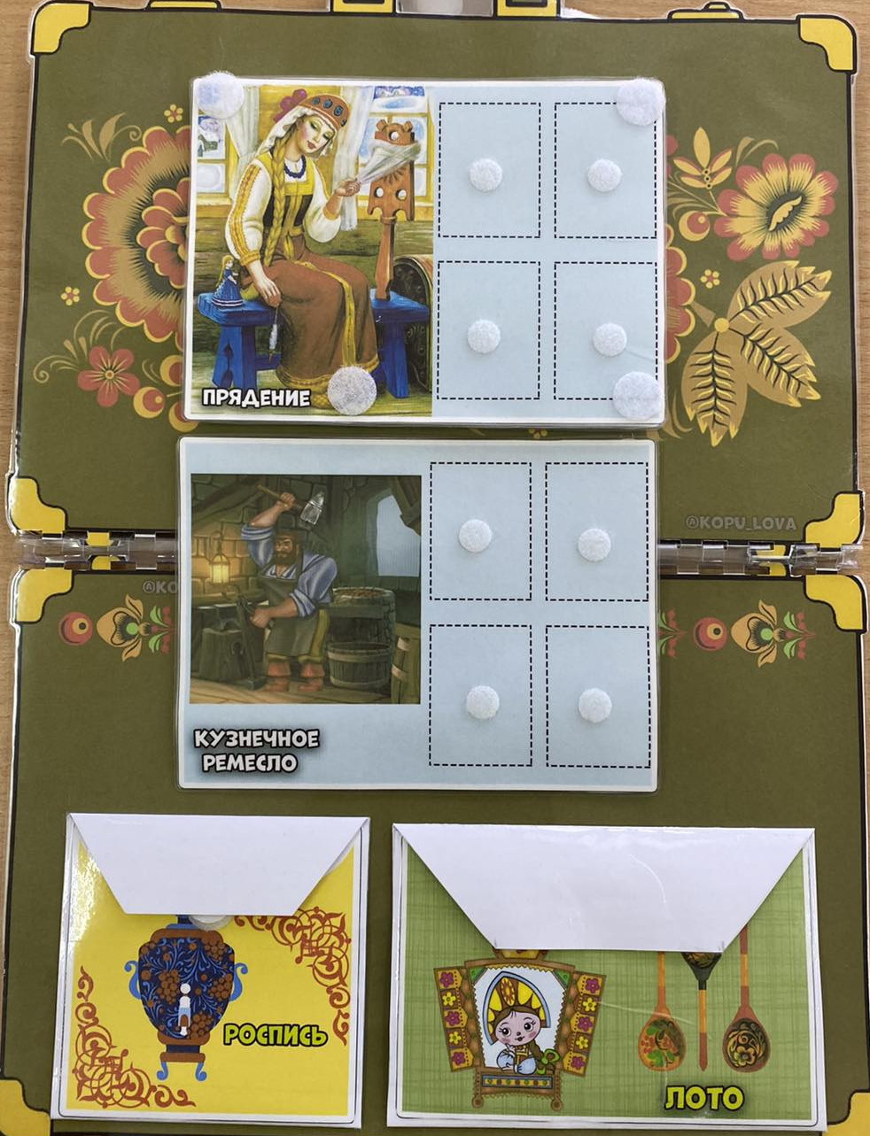
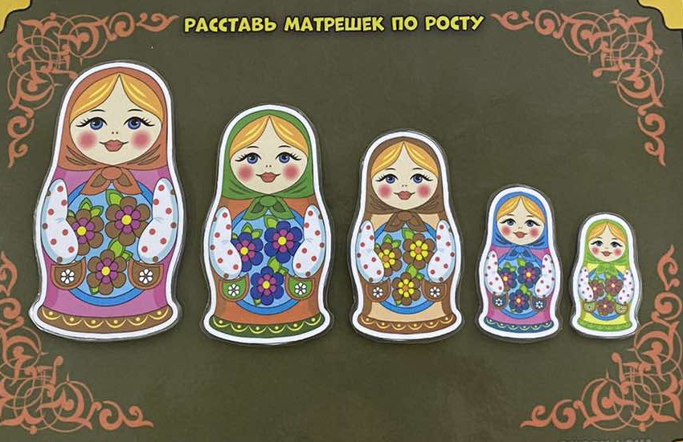
Кейсбук «Книга мала, но ума придала»

Slide 15
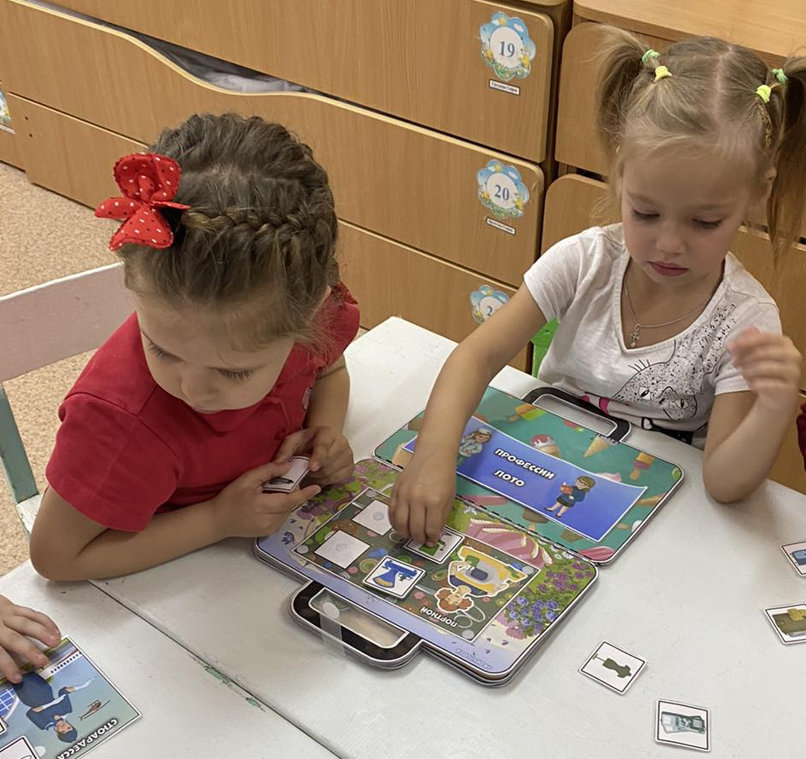
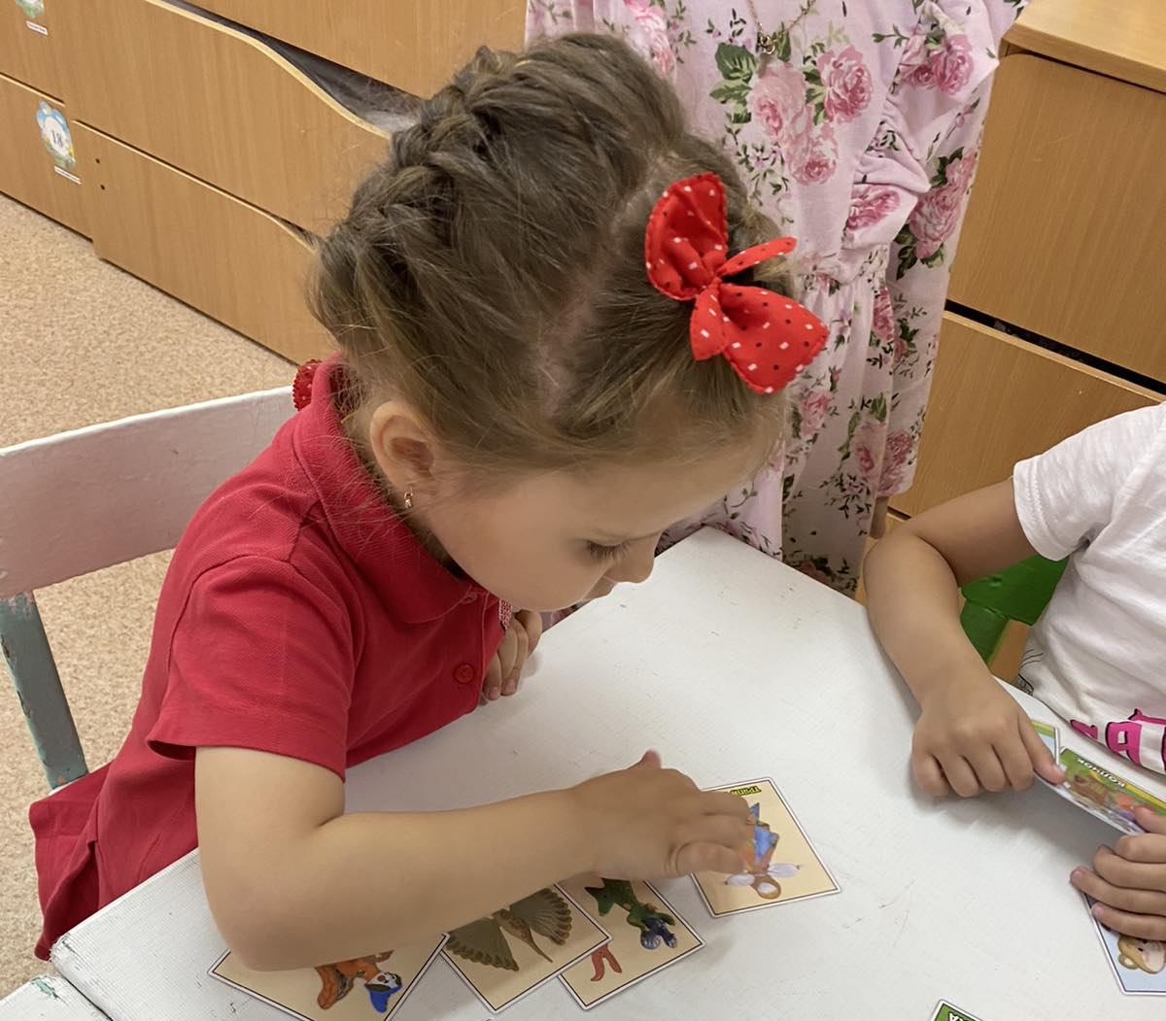
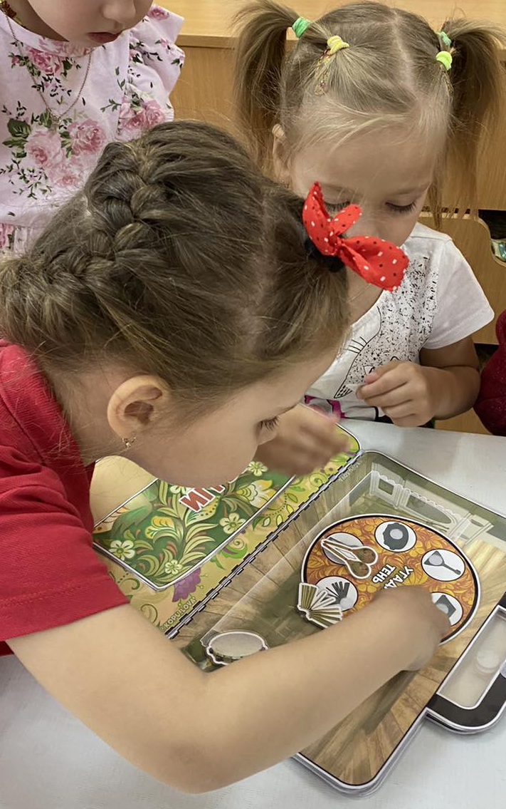
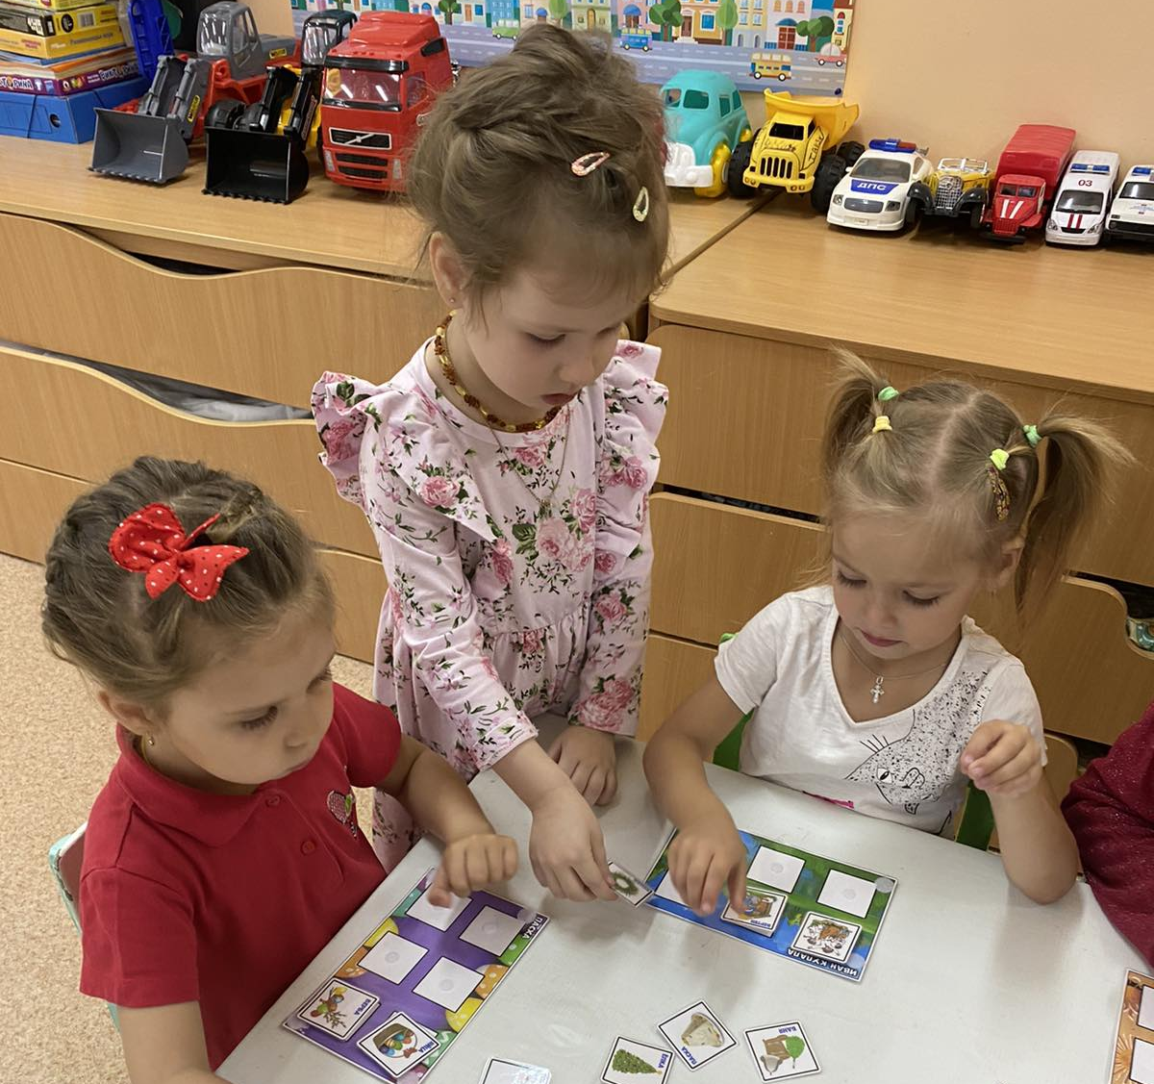
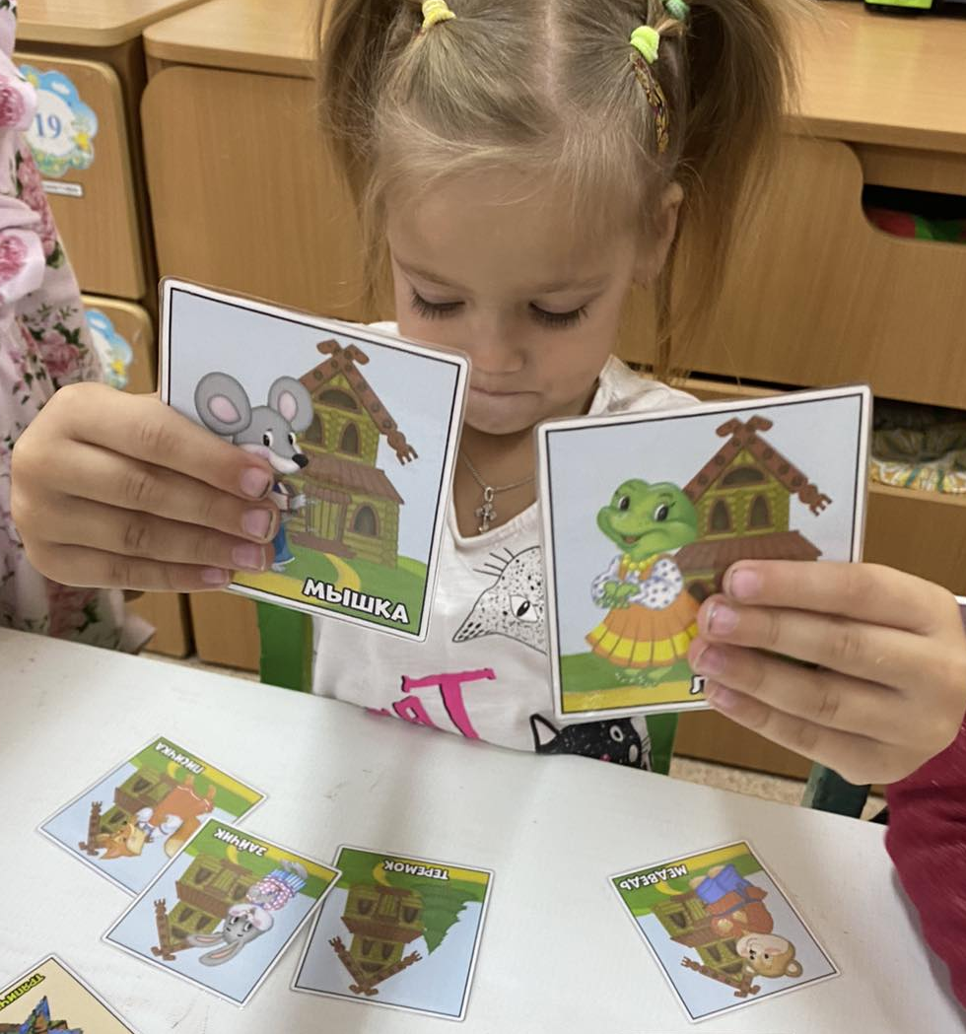
Дидактические игры
с использованием
кейс-буков

Slide 16
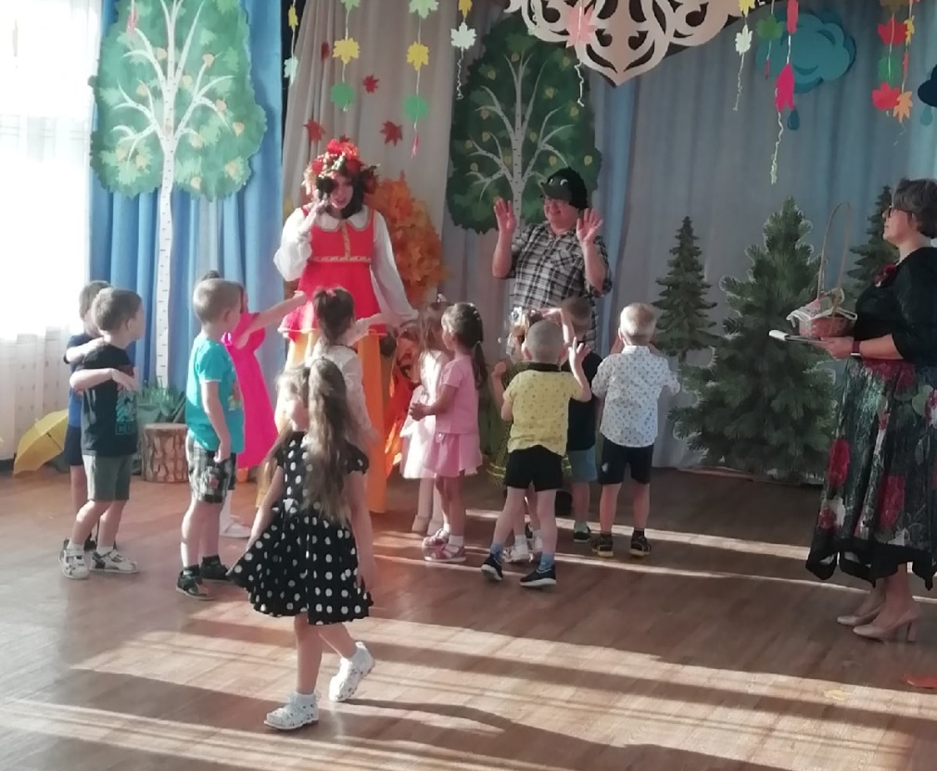
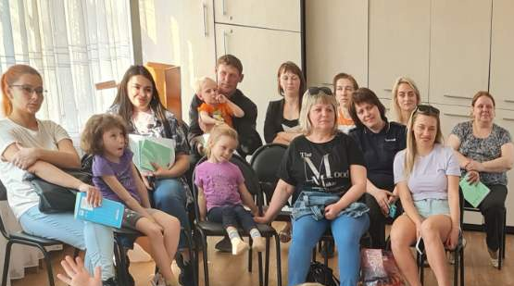
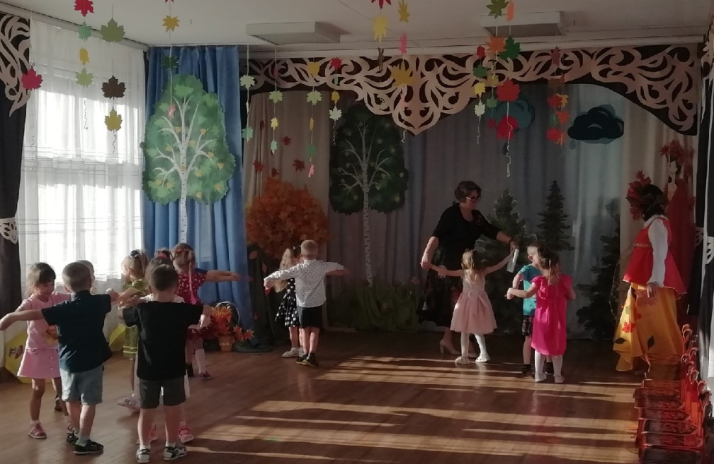
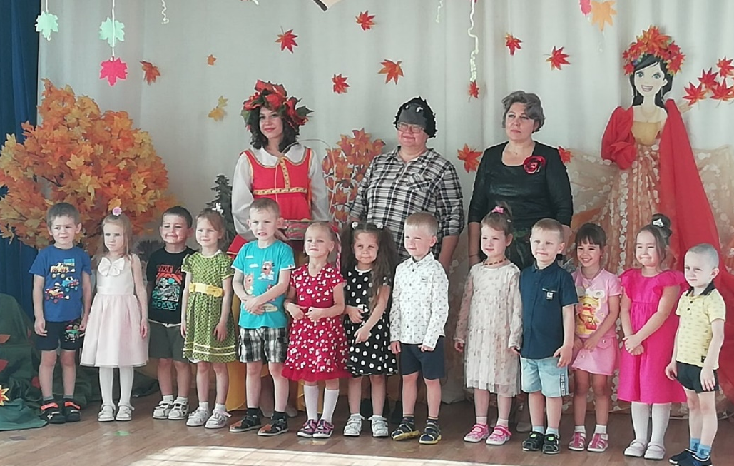
Итоговое мероприятие,
совместное с родителями – «Осенины»

Slide 17

Благодарим за внимание!

